Slide 1
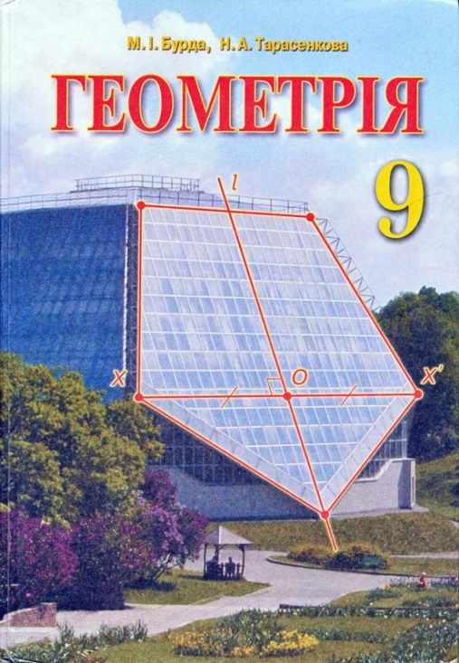
Геометрія
9 клас
Розділ 2. Правильні многокутники

Slide 2
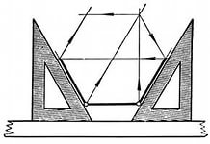
Тема уроку:
ПОБУДОВА ПРАВИЛЬНИХ
МНОГОКУТНИКІВ

Slide 3
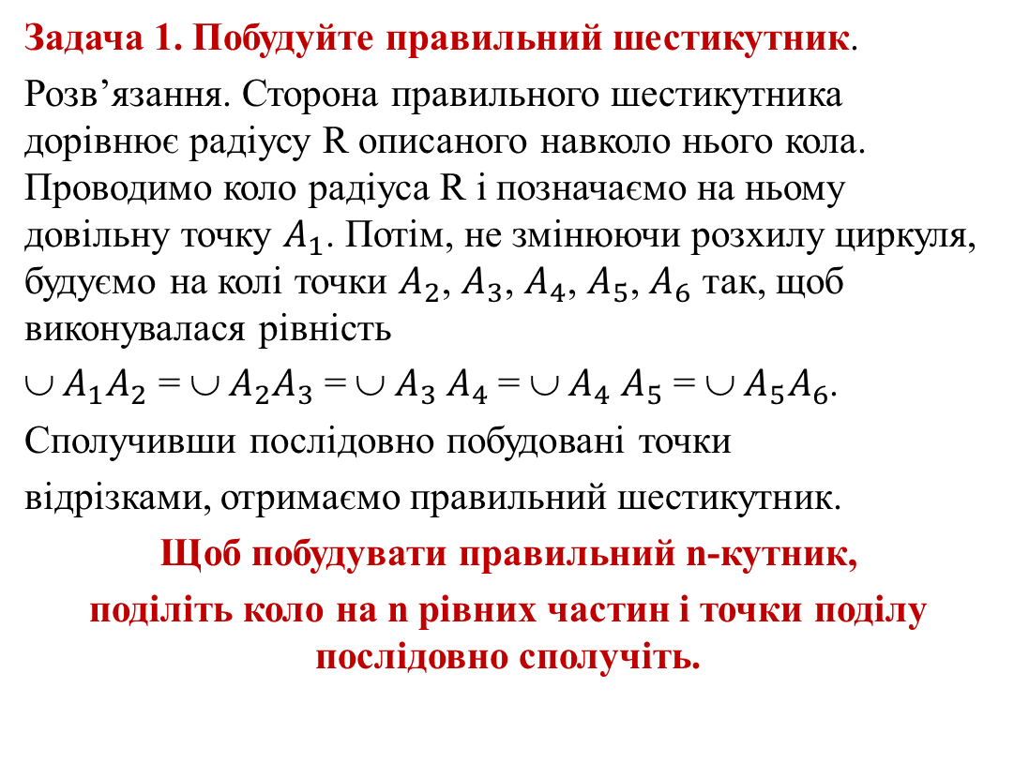
Для побудови правильного n-кутника використовується описане навколо нього коло.
Задача 1. Побудуйте правильний шестикутник.
Розв’язання. Сторона правильного шестикутника дорівнює радіусу R описаного навколо нього кола. Проводимо коло радіуса R і позначаємо на ньому довільну точку $A_{1}$. Потім, не змінюючи розхилу циркуля, будуємо на колі точки $A_{2}$, $A_{3}$, $A_{4}$, $A_{5}$, $A_{6}$ так, щоб виконувалася рівність
∪ $A_{1}A_{2}$ = ∪ $A_{2}A_{3}$ = ∪ $A_{3} A_{4}$= ∪ $A_{4}$ $A_{5}$ = ∪ $A_{5}A_{6}$.
Сполучивши послідовно побудовані точки
відрізками, отримаємо правильний шестикутник.
Щоб побудувати правильний n-кутник,
поділіть коло на n рівних частин і точки поділу послідовно сполучіть.

Slide 4
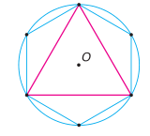
Задача 2. Побудова правильного трикутника.
Розв’язання.
Будуємо спочатку правильний шестикутник (задача 1), а потім сполучаємо відрізками його вершини через одну.

Slide 5
Задача 2. Побудова правильного чотирикутника.
Розв’язання.
Креслимо коло і проводимо через його центр дві перпендикулярні прямі.
Вони перетнуть коло у чотирьох точках – вершинах квадрата.

Slide 6
Побудова правильних многокутників
Побудуємо правильний 8-кутник.
Будуємо правильний чотирикутник (задача 3). Проводимо до його сторін серединні перпендикуляри. Точки перетину серединних перпендикулярів з колом разом із вершинами чотирикутника і будуть вершинами правильного 8-кутника.
Цим самим способом можна побудувати правильний 16-кутник, правильний 32-кутник і т. д.
За допомогою циркуля і лінійки можна побудувати низку правильних многокутників, якщо побудовано один із них.

Slide 7
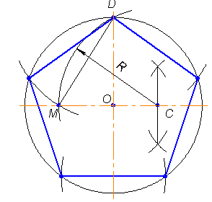
Первинне застосування набутих знань
297'. Побудуйте правильний трикутник, дотримуючись плану:
1) циркулем накресліть коло;
2) не змінюючи розхилу циркуля, поділіть коло на шість рівних части;
3) сполучіть точки поділу відрізками через одну.

Slide 8
Первинне застосування набутих знань
298'. Виконайте такі побудови:
1) циркулем накресліть коло з центром О;
2) через точку О проведіть довільну пряму і позначте буквами А і В точки
перетину її з колом;
3) проведіть пряму, перпендикулярну до прямої АВ у точці О, точки перетину цієї прямої з колом позначте буквами С і D;
4) послідовно сполучіть відрізками точки А, В, С і D.
Як називається побудований многокутник?

Slide 9
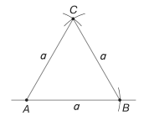
Складання плану побудови
299°. За малюнком складіть план побудови правильного трикутника.

Slide 10
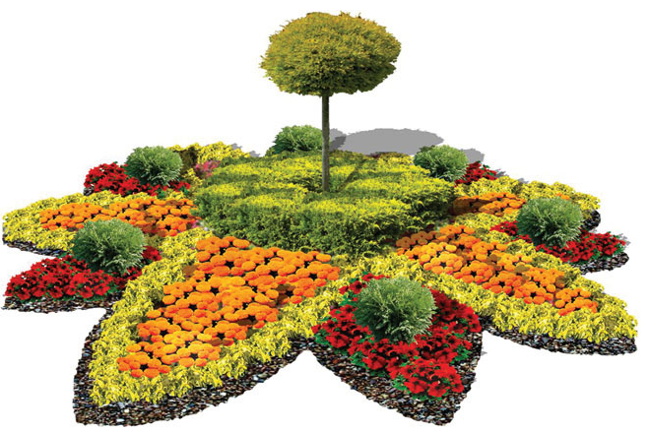
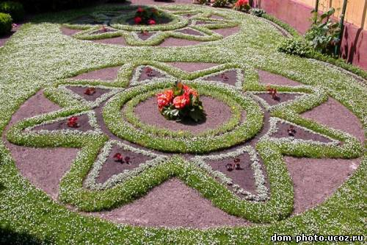
Застосування набутих знань до задач практичного змісту
318. На квадратній ділянці землі потрібно розбити клумбу для квітів у формі правильного восьмикутника. Запропонуйте спосіб побудови такої клумби.
319. Як розбити клумбу для квітів у формі п’ятикутної зірки?
Ваші пропозиції?

Slide 11
Домашнє завдання
Опрацювати § 9
Виконати вправ за підручником

